Slide 1
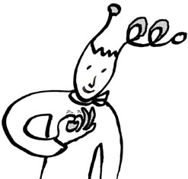
Les sons [ill]

Slide 2
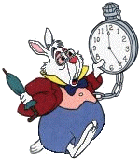
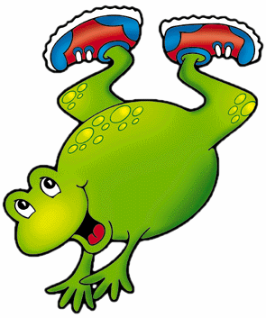
Le réveil sonne, vite je m’habille.
Le soleil brille.
La petite grenouille sautille sur les cailloux.

Slide 3
La chenille se réveille, sort de son cocon et se transforme en un beau papillon violet.

Slide 4
La petite fille fait une ratatouille,
elle rajoute des nouilles
et de la vanille, elle est folle !

Slide 5
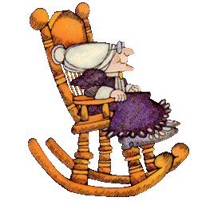
La vieille dame a sommeil,
elle boit un bouillon de légumes
et s’affale dans son fauteuil.

Slide 6
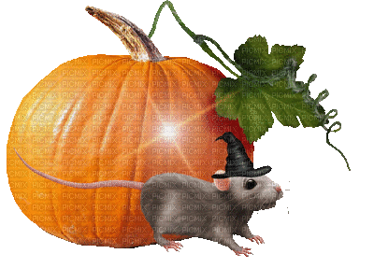
L’abeille est posée sur la feuille
d’une grosse citrouille.

Slide 7
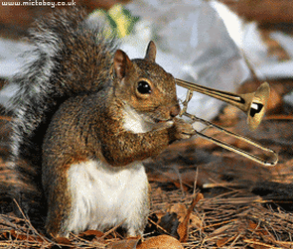
L’écureuil joue de la trompette sur la paille.
C’est mon meilleur ami.

Slide 8
Cette nuit il a plu,
le poulailler est tout mouillé.
Je suis la seule fille de la famille.

Slide 9
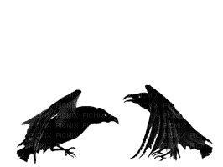
Les corneilles n’arrêtent pas de crier,
j’ai mal aux oreilles.

Slide 10
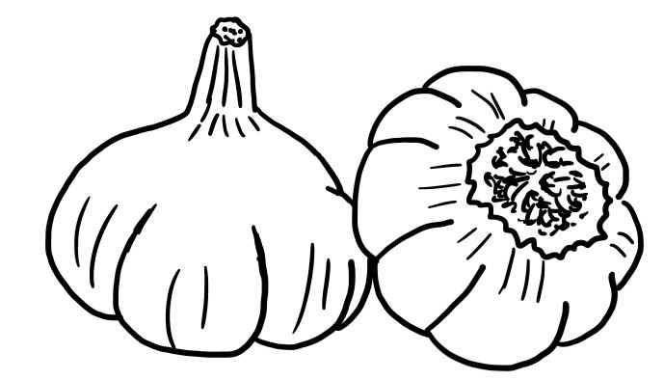
J’écris « ail » ou « aille »
Une médaille
Un éventail
de l’ail
Une paille

Slide 11
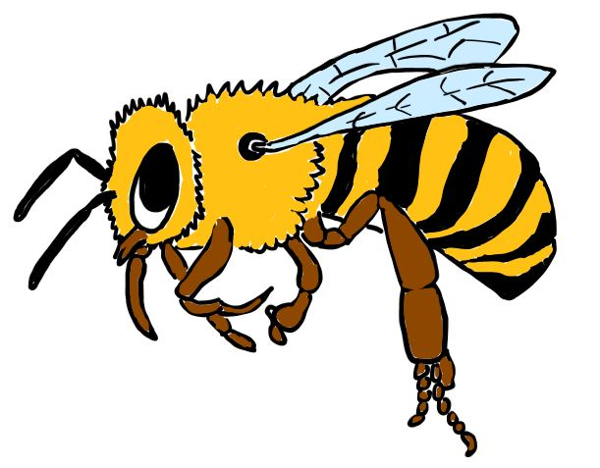
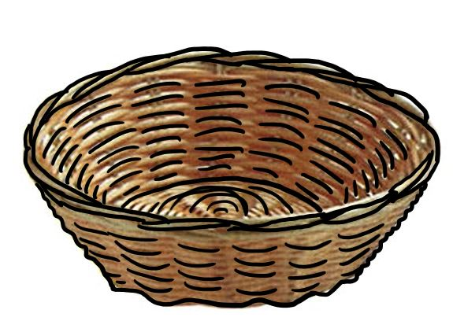
J’écris « eil » ou « eille »
Un réveil
Une abeille
Une corbeille
Une bouteille

Slide 12
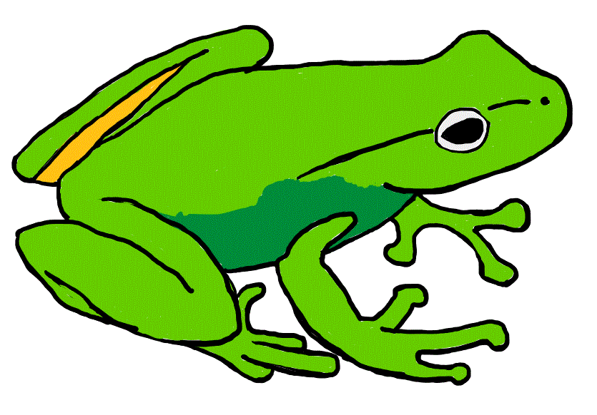
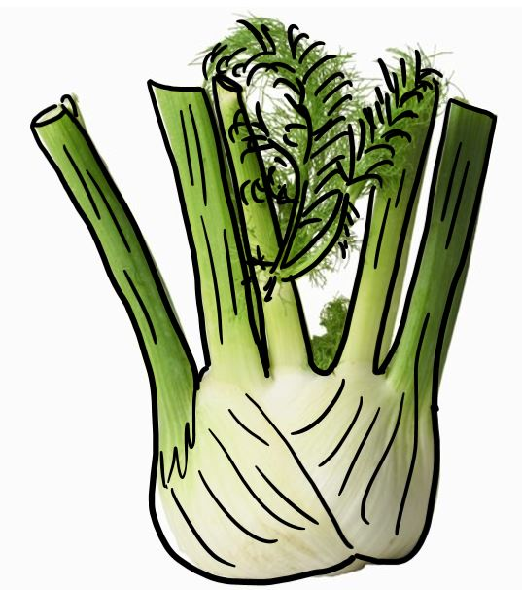
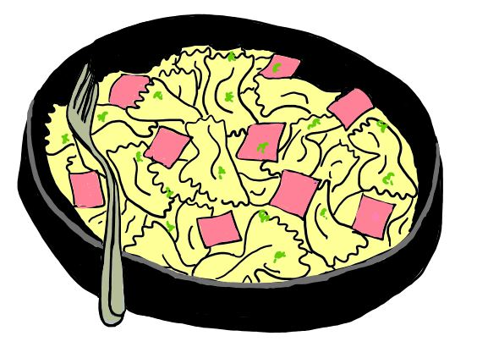
J’écris « ouil » ou « ouille »
Une grenouille
Une citrouille
du fenouil
des nouilles

Slide 13
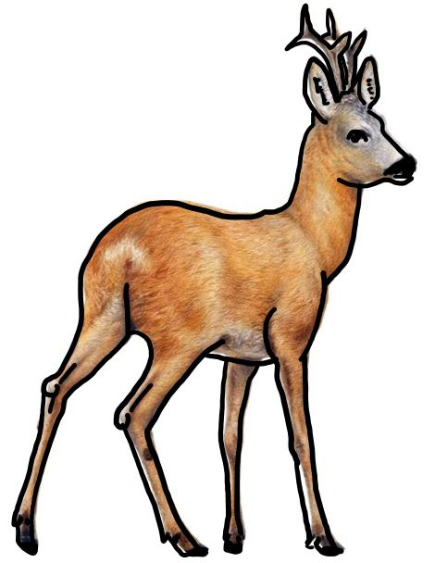
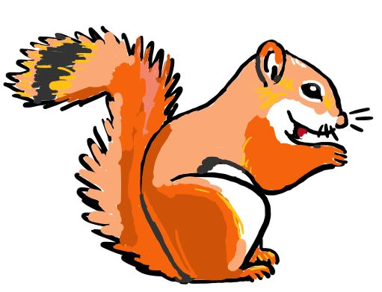
J’écris « euil » ou « euille »
Une feuille
Un chevreuil
un fauteuil
un écureuil

